Slide 1
Искусственные нейронные сети
Высшая школа экономики, Нижегородский филиал
Кафедра прикладной математики и информатики
ст.преп. Бабкина Татьяна Сергеевна
tbabkina@hse.ru
taty-bab@yandex.ru
2015

Slide 2
Персептронный нейрон
b
x ∈ R^{n}, y ∈ B
s = x₁w₁ +…+ x_{n}w_{n} + b
y = θ(s) =
x₁,w₁
s
y
...
∑
x_{n},w_{n}
0, s < 0
1, s ≥ 0
Моделирование активного/неактивного состояния биологического нейрона
Розенблатт: термин «персептрон» и теорема об обучении
Уидроу: примеры успешного применения

Slide 3
Персептронный нейрон
x₀=1, w₀= b
x ∈ R^{n+1}, y ∈ B
s = x₁w₁ +…+ x_{n}w_{n} + b
y = θ(s) =
x₁,w₁
s
y
...
∑
x_{n},w_{n}
0, s < 0
1, s ≥ 0
Моделирование активного/неактивного состояния биологического нейрона
Розенблатт: термин «персептрон» и теорема об обучении
Уидроу: примеры успешного применения

Slide 4
Однослойный персептрон
x₁
w₁₁
y₁
x ∈ R^{n}, y ∈ B^{m}
s_{j} = ∑x_{i}w_{ij} + b_{j}
y_{j} = θ(s_{j})
...
...
x_{i}
w_{ij}
y_{j}
...
...
x_{n}
y_{m}
w_{nm}
Входной слой не преобразует информацию, а только перераспределяет входной сигнал
Рабочий слой – персептронные нейроны

Slide 5
Решение задачи классификации
Один нейрон
Гиперплоскость ∑x_{i}w_{i} + b = 0 разделяет пространство входных сигналов R^{n} на 2 области
m нейронов
m гиперплоскостей ∑x_{i}w_{ij} + b_{j} = 0, j=1,…,m разделяют пространство входных сигналов на не более 2^{m} областей
x₂
x₂
x₁
x₁

Slide 6
Обучение однонейронного персептрона
Итеративный алгоритм
w – вектор весов, w = (b, w₁,…,w_{n})^{T}
Q = {(x¹,d¹),…,(x^{N},d^{N})} – обучающее множество
Инициализация Задать начальные значения w = 0
Итерация
Просмотреть множество Q в случайном порядке
∀(x,d) ∈ Q:
подать на вход сети обучающий вектор x=(1,x₁,…,x_{n})^{T};
вычислить ответ сети y=θ(w^{T}x) и ошибку δ = d-y;
откорректировать вектор весов: w = w + ηδx
Проверка
Если все обучающие примеры обработаны без ошибок, то сеть обучена; в противном случае перейти к следующей итерации

Slide 7
Обучение однонейронного персептрона
Теорема
Если существует вектор весов w=(b, w₁,…,w_{n})^{T} такой, что ∀(x,d) ∈ Q θ(x₁w₁+…+x_{n}w_{n}+b) = d,
то он будет достигнут за конечное число итераций
Если данная классификация реализуема в классе персептронов, то персептрон ей обучится за конечное число шагов
Обучающее правило: w = w + ηδx, где δ = d-y (ошибка)
Дельта-правило

Slide 8
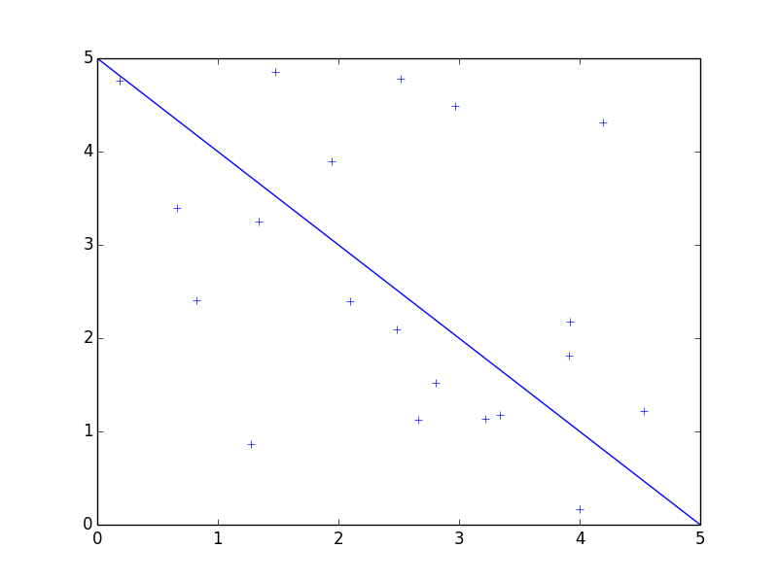
Практика
Задача классификации с 2 классами
import numpy as np
import pylab as pl
import neurolab as nl
Рисование линии, разделяющей классы
pl.plot([0., 5.],[5., 0.], 'b')
Генерация и рисование обучающих примеров
n=20
x = np.random.uniform(0, 5, (n, 2))
y = np.sign(x[:,0]+x[:,1]-5.).reshape(n,1)
y = (y+1)/2
pl.plot(x[:,0], x[:,1], 'b+')
Создание однонейронного персептрона
net = nl.net.newp([[0, 5],[0, 5]], 1)

Slide 9
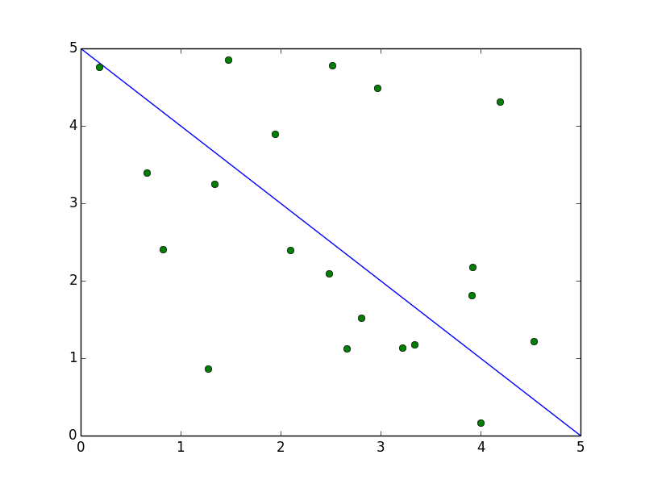
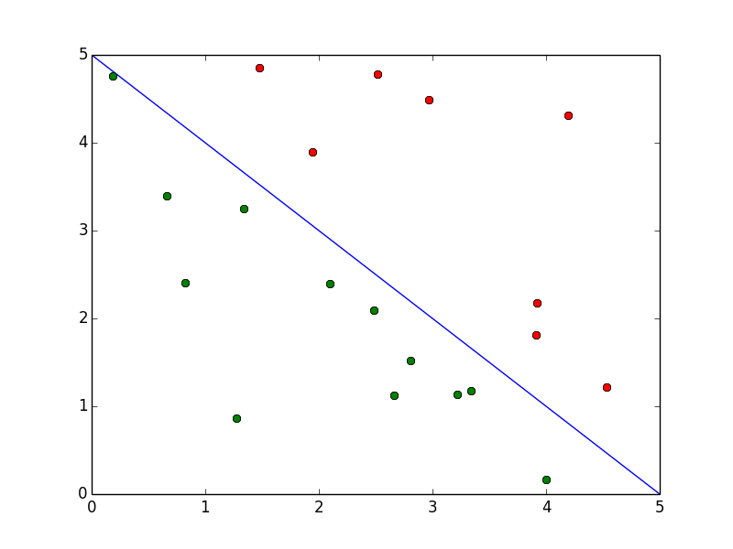
Практика
Задача классификации с 2 классами
Опрос необученной сети
a = net.sim(x)
for i in range(n):
if 0.9 < a[i] < 1.1:
pl.plot(x[i,0], x[i,1], 'ro')
if -0.1 < a[i] < 0.1:
pl.plot(x[i,0], x[i,1], 'go')
Обучение сети
err = net.train(x,y, epochs=100, show=10, lr=0.1)
Опрос обученной сети
a = net.sim(x)
for i in range(n):
if 0.9 < a[i] < 1.1:
pl.plot(x[i,0], x[i,1], 'ro')
if -0.1 < a[i] < 0.1:
pl.plot(x[i,0], x[i,1], 'go')

Slide 10
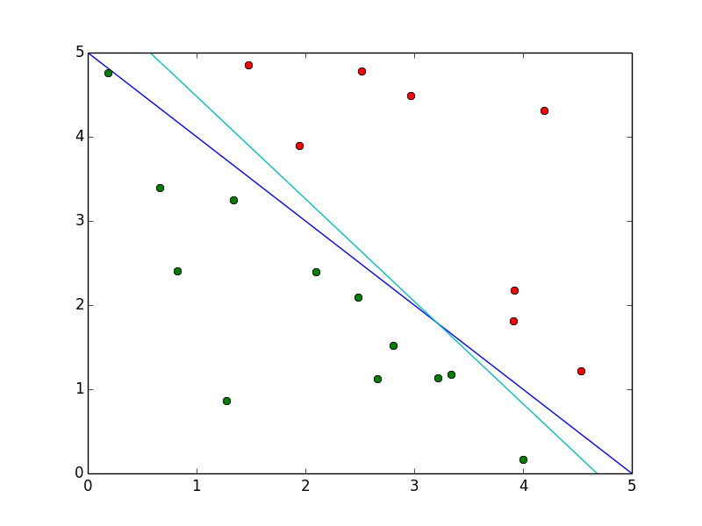
Практика
Задача классификации с 2 классами
Разделяющая гиперплоскость персептрона
w = net.layers[0].np['w'][0]
b = net.layers[0].np['b'][0]
pl.plot([0., 5.],[-b/w[1], (-b-5*w[0])/w[1]],'c')
pl.axis([0, 5, 0, 5])
pl.show()
Решите задачу классификации с 4 классами с помощью персептрона

Slide 11
Проблема «исключающего или»
Не все классификации можно реализовать в классе персептронов
Пример Проблема «исключающего или»
Не существуют b,w₁,w₂ такие, что точки класса А лежат по одну сторону прямой x₁w₁+x₂w₂+b = 0, а точки класса В – по другую
Линейно неразделимые классы
x₂
x₁x₂ | f | класс
00 | 0 | A
01 | 1 | B
10 | 1 | B
11 | 0 | A
1
0
1
x₁

Slide 12
Разочарование
Классификация называется линейно разделимой, если классы можно разделить (n-1)мерными гиперплоскостями в пространстве R^{n}
Минский, Пейперт: линейно неразделимая классификация не может быть реализована в классе персептронов
x₂
x₂
x₁
x₁
Notes:
Нет причин ожидать, что многослойные персептроны мощнее однослойных
Идея нейронных сетей бесплодна

Slide 13
Многослойный персептрон
x₁
ŷ₁
y₁
x_{i}
ŷ_{k}
y_{j}
x_{n}
ŷ_{L}
y_{m}
Входной слой перераспределяет входной сигнал
Скрытый слой выявляет характерные особенности классов в пространстве R^{n} и отображает их в классы пространства R^{L}, которые легче разделить
Выходной слой завершает классификацию
Больше возможностей

Slide 14
Снова проблема «исключающего или»
-1.5
ŷ₁ = θ(x₁+x₂-1.5)
ŷ₂ = θ(x₁+x₂-0.5)
y = θ(-2ŷ₁+ŷ₂-0.5)
x₁
1
ŷ₁
-0.5
-2
1
y
x₂
1
ŷ₂
1
1
-0.5
x₂
ŷ₂
1
1
0
1
x₁
0
1
ŷ₁
Обучение – большая проблема

Slide 15
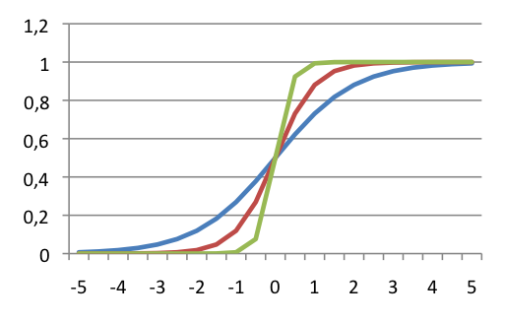
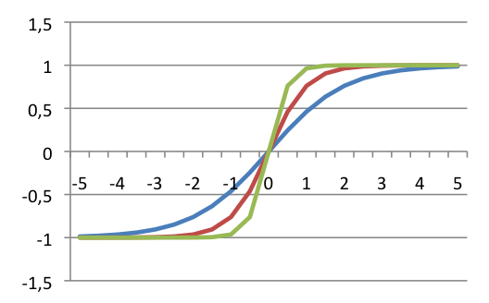
Обобщение персептрона
Сигмоидные функции – обобщение пороговых функций
Логистическая функция
P(s) = 1/(1+exp(-αs))
Гиперболический тангенс
th(s) = (exp(αs)-exp(-αs))/(exp(αs)+exp(-αs))
α=1 α=½
α=2 α=1
α=5 α=2

Slide 16
Обобщение персептрона
Многослойная сеть с сигмоидными функциями активации – обобщение многослойного персептрона
n=2
L=20
m=1
Эффективные алгоритмы обучения
x₁
ŷ₁
y₁
x_{i}
ŷ_{k}
y_{j}
x_{n}
ŷ_{L}
y_{m}
x₂
x₁

Slide 17
Обучение сети
Обучающий пример x = (x₁,…x_{n})^{T}, d = (d₁,…,d_{m})^{T}
Выход сети y = (y₁,…,y_{m})^{T}
Вектор ошибки e = (e₁,…,e_{m}) = (d₁–y₁,…,d_{m}–y_{m})
Функция ошибки E = ½ (e₁²+…+e_{m}²)
Обучающее множество Q = {(x¹,d¹),…,(x^{N},d^{N})}
Средняя функция ошибки Ę = (E(1)+…+E(N)) / N
Задача оптимизации: min Ę(W)
^{W}
Метод градиентного спуска: Δw = -η gradĘ
Локальный или глобальный минимум

Slide 18
Алгоритм обратного распространения ошибки
x₁
y₁, e₁
w_{1k}
ŷ₁
ŵ_{1j}
x_{i}
w_{ik}
s_{k}
ŷ_{k}
ŵ_{kj}
ŝ_{j}
y_{j}, e_{j}
x_{n}
ŵ_{Lj}
y_{m}, e_{m}
w_{nk}
ŷ_{L}
Коррекция весов синаптических связей выходного слоя
Функция ошибки E = ½ (e₁²+…+e_{m}²) → min
e_{j} = d_{j} – y_{j}
y_{j} = f_{j}(ŝ_{j})
ŝ_{j} = ŵ_{1j}ŷ₁+…+ŵ_{Lj}ŷ_{L}
Δŵ_{j} = -η gradE
Δŵ_{kj} = ηδ_{j}ŷ_{k}, где δ_{j} = e_{j}f_{j}`(ŝ_{j})
⌃
⌃

Slide 19
Алгоритм обратного распространения ошибки
x₁
y₁, e₁
w_{1k}
ŵ_{k1}
x_{i}
w_{ik}
s_{k}
ŷ_{k}
ŵ_{kj}
y_{j}, e_{j}
x_{n}
ŵ_{km}
y_{m}, e_{m}
w_{nk}
Коррекция весов синаптических связей скрытого слоя
Функция ошибки E = ½ (e₁²+…+e_{m}²) → min
e_{j} = d_{j} – y_{j}
y_{j} = f_{j}(ŝ_{j}), ŝ_{j} = ŵ_{1j}ŷ₁+…+ŵ_{Lj}ŷ_{L}
ŷ_{k} = f_{k}(s_{k}), s_{k} = w_{1k}x₁+…+w_{nk}x_{n}
Δw_{k} = -η gradE
Δw_{ik} = ηδ_{k}x_{i},
где δ_{k} = f_{k}`(s_{k}) (δ₁ŵ_{k1}+…+δ_{m}ŵ_{km})
⌃
⌃

Slide 20
Алгоритм обратного распространения ошибки
Прямая прогонка
Вычисление выходов слоев сети (от младшего слоя к старшему):
s_{k} = w_{1k}x₁+…+w_{nk}x_{n}, ŷ_{k} = f_{k}(s_{k}), k=1…L
ŝ_{j} = ŵ_{1j}ŷ₁+…+ŵ_{Lj}ŷ_{L}, y_{j} = f_{j}(ŝ_{j}), j=1…m
e_{j} = d_{j} – y_{j}, j=1…m
Обратная прогонка
Коррекция весов синаптических связей (от старшего слоя к младшему):
Δŵ_{kj} = ηδ_{j}ŷ_{k}, где δ_{j} = e_{j}f_{j}`(ŝ_{j})
Δw_{ik} = ηδ_{k}x_{i}, где δ_{k} = f_{k}`(s_{k}) (δ₁ŵ_{k1}+…+δ_{m}ŵ_{km}), ŵ_{k1},…,ŵ_{km} – уже откорректированные веса старшего слоя
Дельта-правило
⌃
⌃
⌃
⌃

Slide 21
Обучение сети: режим on-line
Q = {(x¹,d¹),…,(x^{N},d^{N})} – обучающее множество
Инициализация
Задать небольшие начальные значения w
Задать допустимую величину ошибки ε
Положить Ę = 0
Итерация
Просмотреть множество Q в случайном порядке
∀(x,d) ∈ Q:
прямая прогонка: по x вычислить y, e, E;
обратная прогонка: откорректировать веса w;
Ę = Ę + E/N
Проверка
Если Ę ≤ ε, то сеть обучена; в противном случае положить Ę=0, перейти к следующей итерации

Slide 22
Обучение сети: пакетный режим
Q = {(x¹,d¹),…,(x^{N},d^{N})} – обучающее множество
Инициализация:
Задать небольшие начальные значения w
Задать допустимую величину ошибки ε
Положить Ę = 0
Итерация
Просмотреть множество Q в случайном порядке
∀(x,d) ∈ Q:
прямая прогонка: по x вычислить y, e, E;
Ę = Ę + E/N
Обратная прогонка: откорректировать веса w
Проверка
Если Ę ≤ ε, то сеть обучена; в противном случае положить Ę=0, перейти к следующей итерации

Slide 23
Обучение сети
Режим on-line
+ Простота реализации
+ Небольшие затраты памяти
– Нельзя организовать параллельные вычисления
Задачи классификации сложной структуры, большой размерности
Пакетный режим
+ Точная оценка градиента, хорошая сходимость
+ Можно организовать параллельные вычисления
– Большие затраты памяти
Задачи нелинейной регрессии

Slide 24
Модификации алгоритма обратного распространения ошибки
Скорость обучения η
Разная скорость для разных слоев, нейронов, весов
η ~ 1/√С, где С – число синаптических связей данного нейрона
Скорость изменяется со временем
η(t) = η₀ , где t – номер итерации (имитация отжига)
Методы второго порядка
Метод Ньютона
Δw = H⁻¹gradE, где H = – матрица Гессе функции ошибки
τ
t+τ
∂²E(w)
∂w²

Slide 25
Практика
Решите задачу линейно неразделимой классификации с 2 классами с помощью многослойного персептрона
Решите задачу нелинейной аппроксимации с помощью многослойного персептрона

